Slide 1
«Использование интерактивной доски на уроках музыки и изобразительного искусства в работе с одаренными детьми» Учитель ИЗО и музыки высшей категории «МБОУ СОШ №129 г. Челябинска» Клиновицкая Марина Викторовна

Slide 2
В наш век технического прогресса невозможно представить современный урок без использования информационно-коммуникативных технологий. Интерактивная доска – один из главных инструментов ИКТ, который открывает новые возможности для совершенствования учебного процесса, активизирует и делает творческой самостоятельную и совместную работу учащихся и учителей, помогает в работе с одаренными детьми.

Slide 3
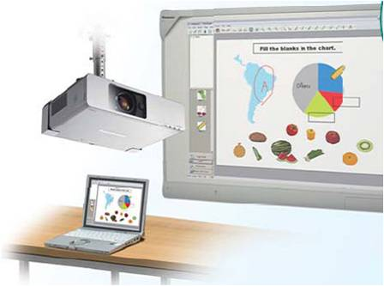
Интерактивная доска – сенсорный экран, присоединенный к компьютеру, изображение с которого передает на доску проектор

Slide 4
Американский психолог Уильям Глассер в своих исследованиях выяснил, что мы воспринимаем:
10% из того, что мы ЧИТАЕМ
20% из того, что мы СЛЫШИМ
30% из того, что мы ВИДИМ
50% из того, что мы ВИДИМ и СЛЫШИМ
70% из того, что ОБСУЖДАЕМ с другими
80% из того, что мы ИСПЫТЫВАЕМ лично
95% из того, что мы ПРЕПОДАЕМ кому-то еще

Slide 5
Обостряется восприятие
Различные каналы восприятия
Текст
Видео
Тактильные ощущения
Звук
УЧЕНИК
Анимация
Графика

Slide 6
Преимущества использования интерактивной доски для учащихся
Заинтересовывает и развивает мотивацию учащихся.
Дает возможность понимать более сложные идеи в результате использования различных каналов восприятия и более эффективной и динамичной подачи материала.
Дает возможность работать более творчески и становится уверенными в себе.
Помогает проявить ту или иную одаренность

Slide 7
ИНТЕРАКТИВНАЯ ДОСКА
ИНТЕРЕС К ПРЕДМЕТУ, КОНЦЕНТРАЦИЯ ВНИМАНИЯ
ЭКОНОМИЯ ВРЕМЕНИ
АКТИВНОЕ ПОЗНАВАТЕЛЬНОЕ ПРОСТРАНСТВО
ВИЗУАЛИЗАЦИЯ ИЗУЧАЕМОГО МАТЕРИАЛА
Преимущества использования
интерактивной доски для учителя
ВОЗМОЖНОСТЬ ВЫЯВИТЬ И РАЗВИТЬ ТВОРЧЕСКУЮ ОДАРЕННОСТЬ
УЧАЩИХСЯ

Slide 8
эффективность урока
Проверка домашнего задания
Первичное закрепление материала
Самостоя-тельная работа учащихся
Объяснение нового материала
Рефлексия
Актуализация знаний

Slide 9
Виды работ учащихся с интерактивной доской на уроках музыки и изобразительного искусства 1.Коллективно-творческие работы 2.Работа с интерактивными приложениями 3.Выполнение индивидуальных заданий

Slide 10
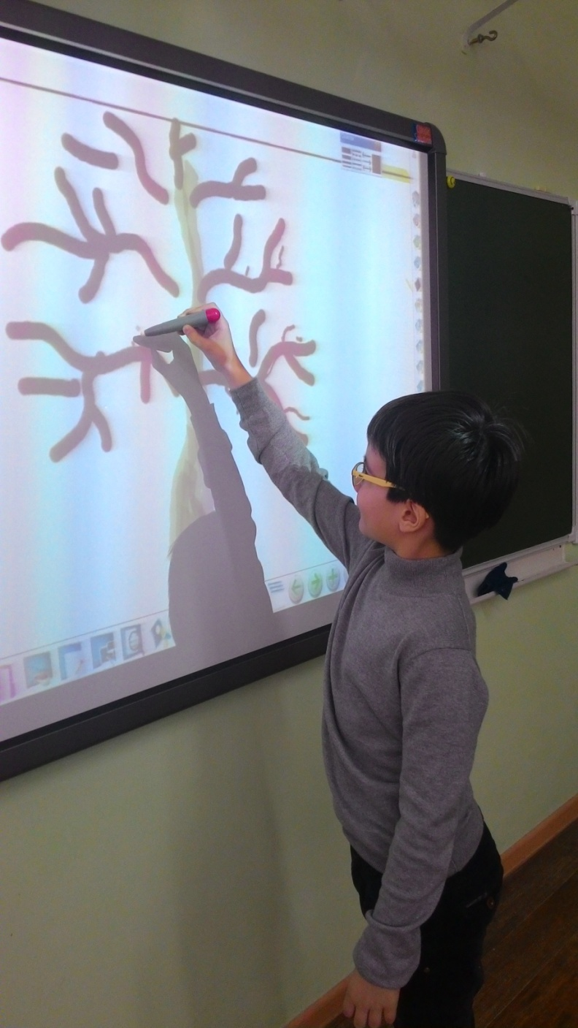
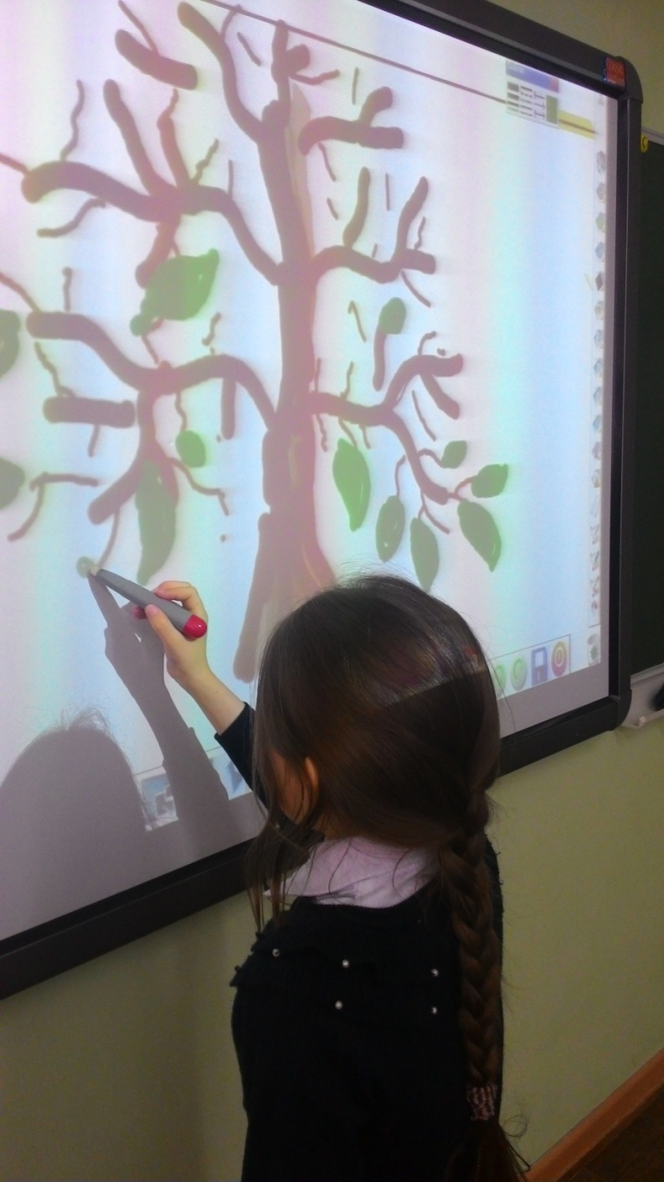

Slide 11
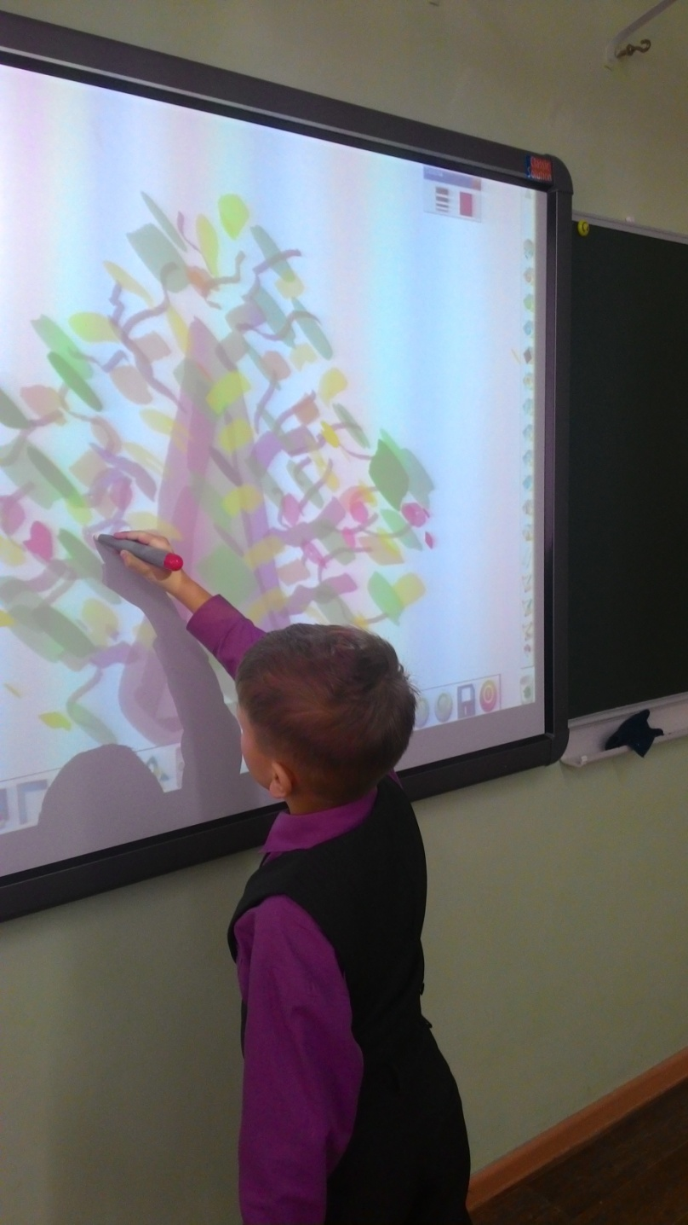
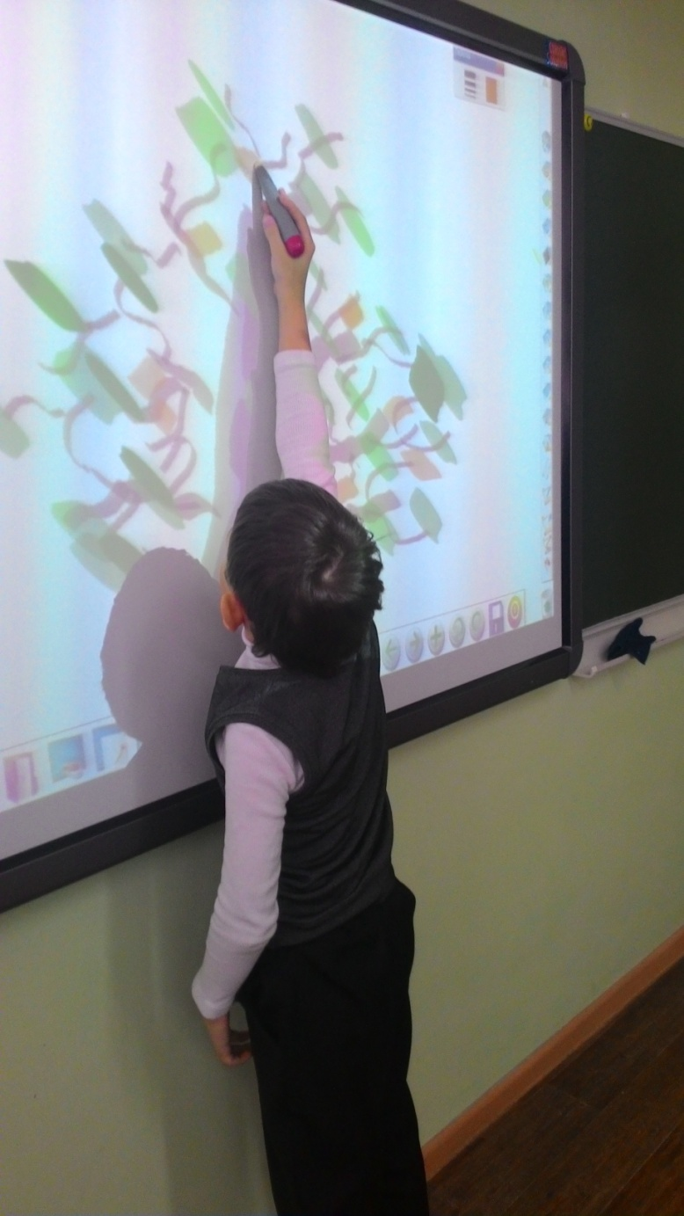

Slide 12
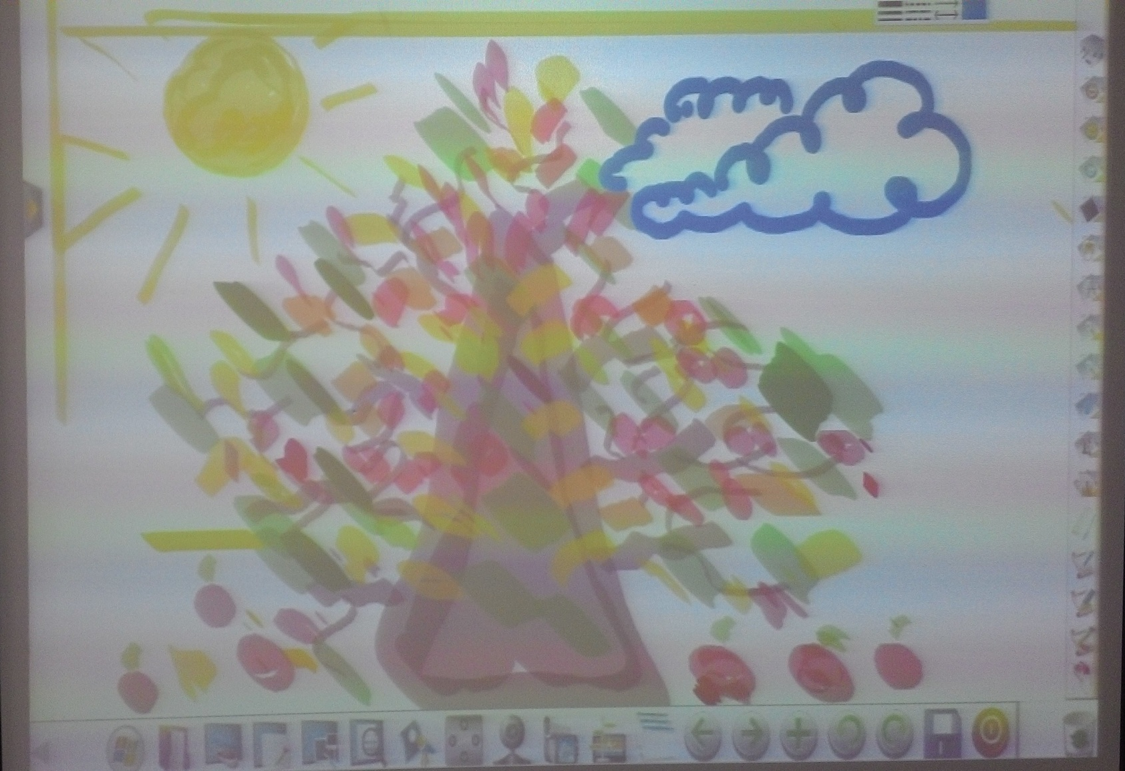
«Осеннее дерево» 1 класс

Slide 13
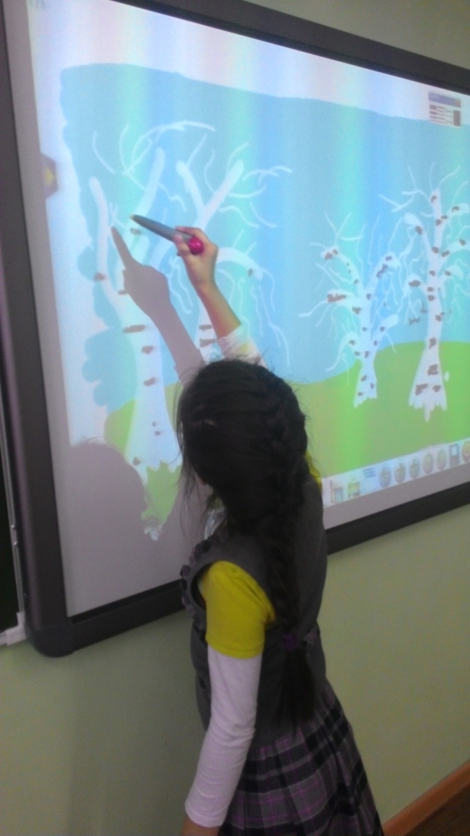
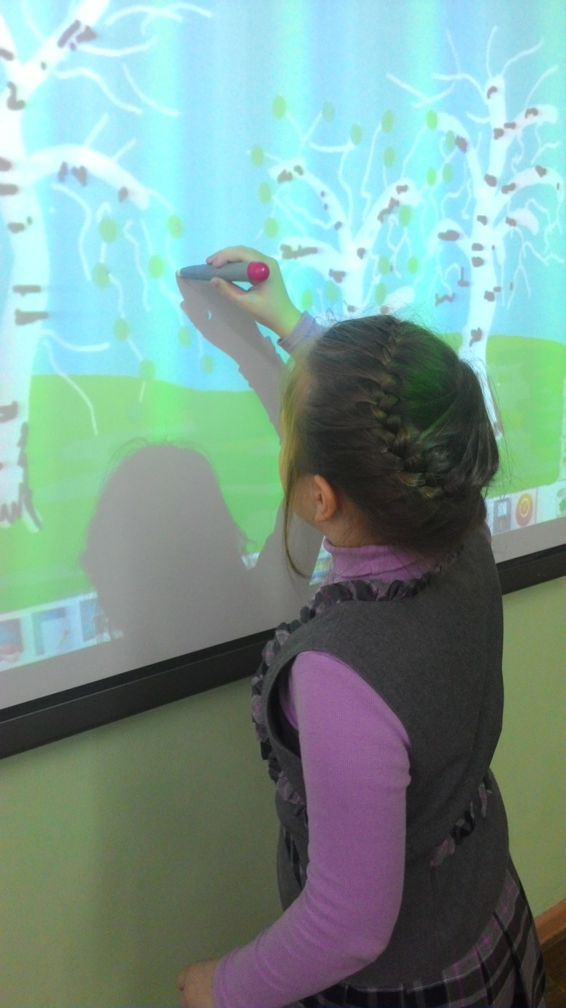

Slide 14
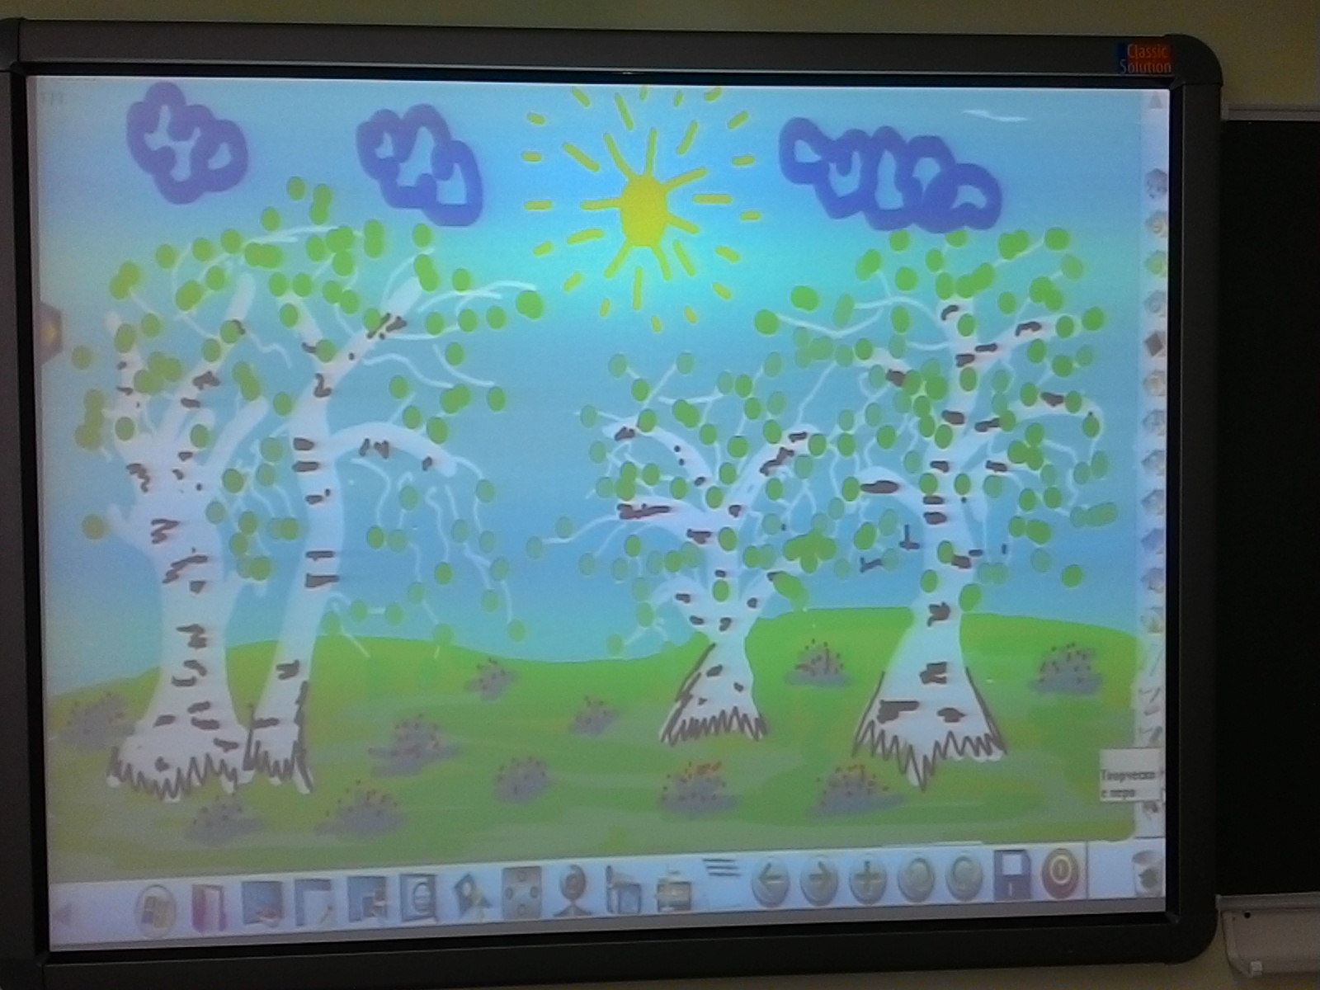
«Берёзки» 2 класс

Slide 15
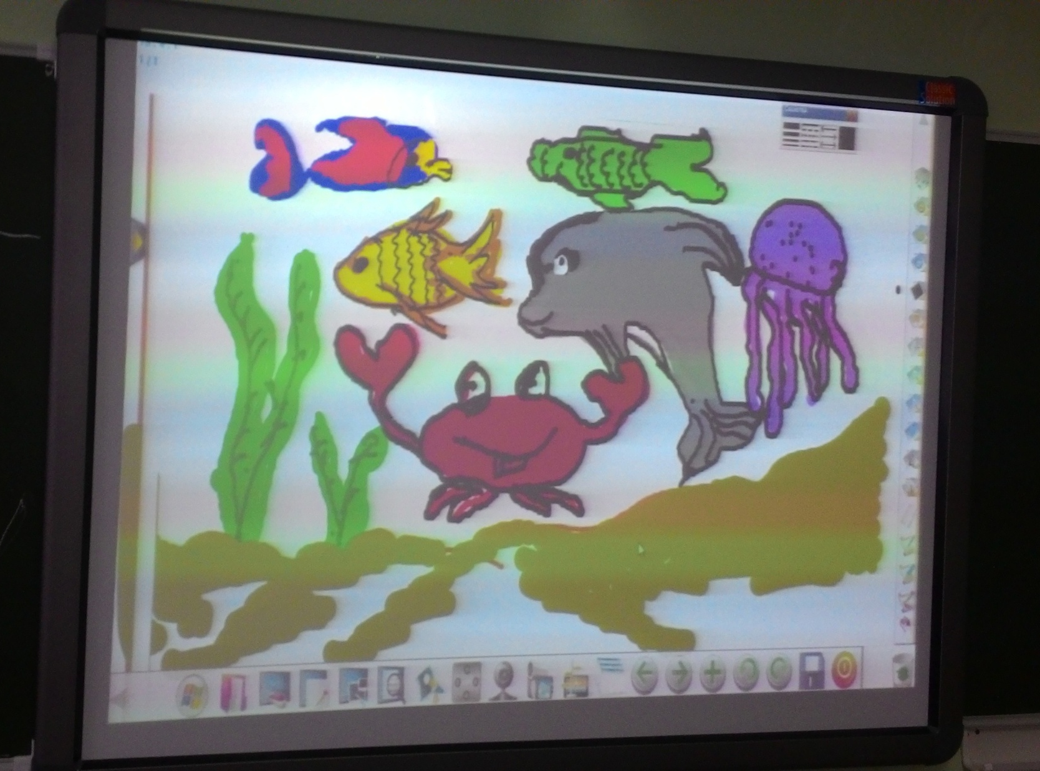
«Морское дно» 6 класс

Slide 16
Learningapps.org - сервис для создания интерактивных учебно-методических пособий по разным предметам. Здесь есть где развернуться и творческим учителям, и талантливым ученикам!

Slide 17
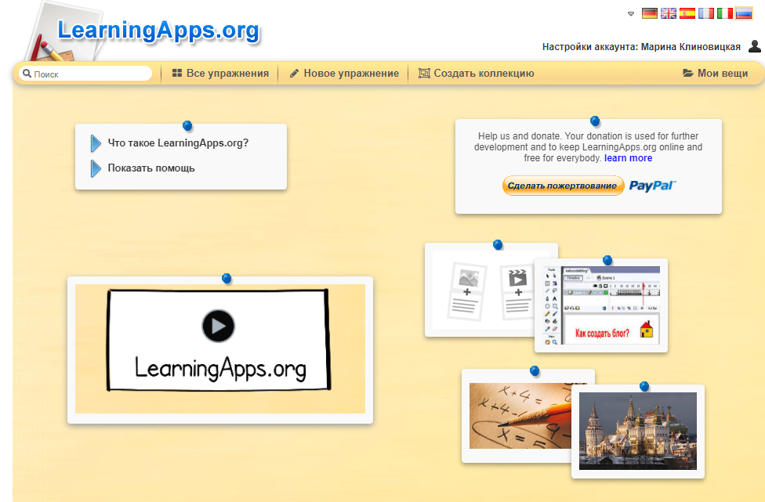

Slide 18
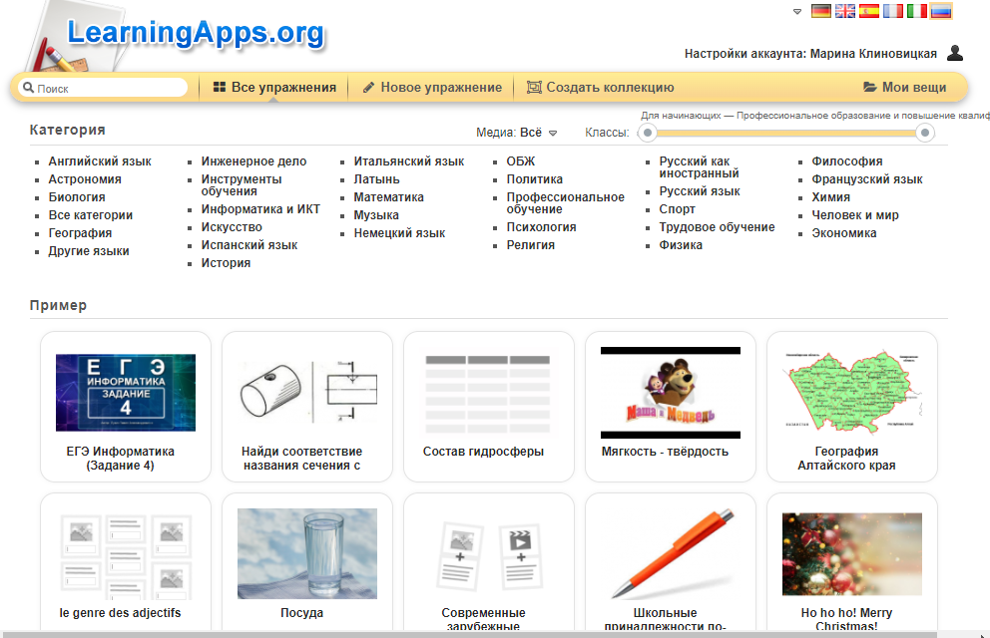

Slide 19
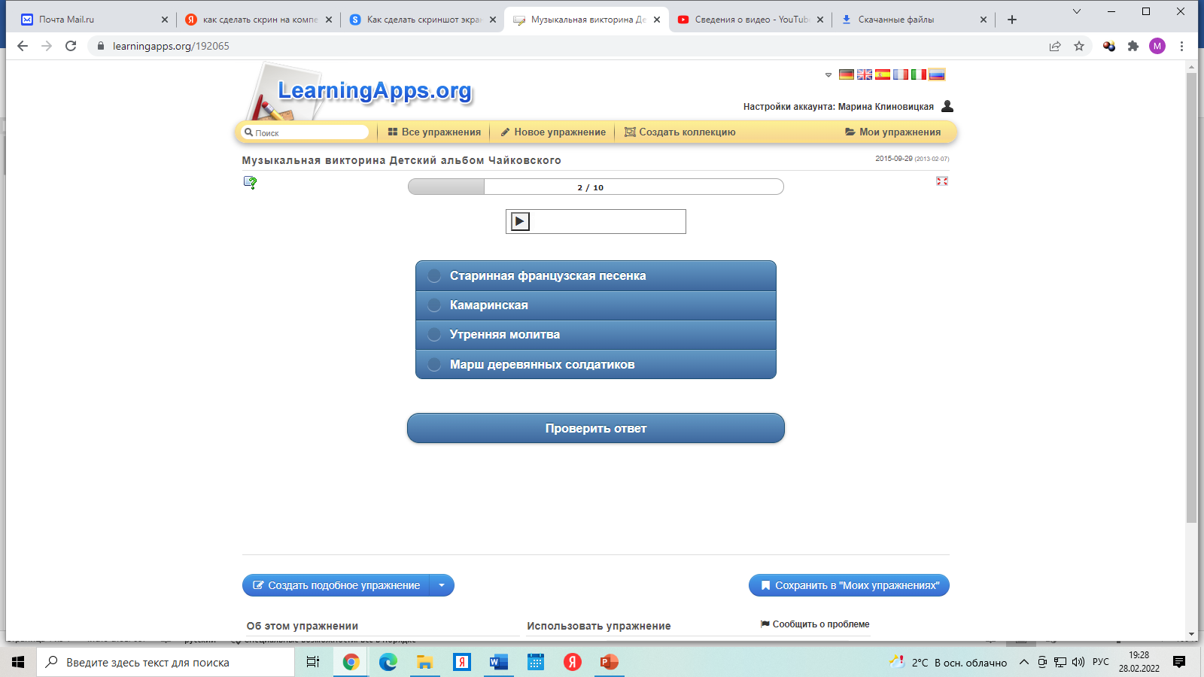

Slide 20
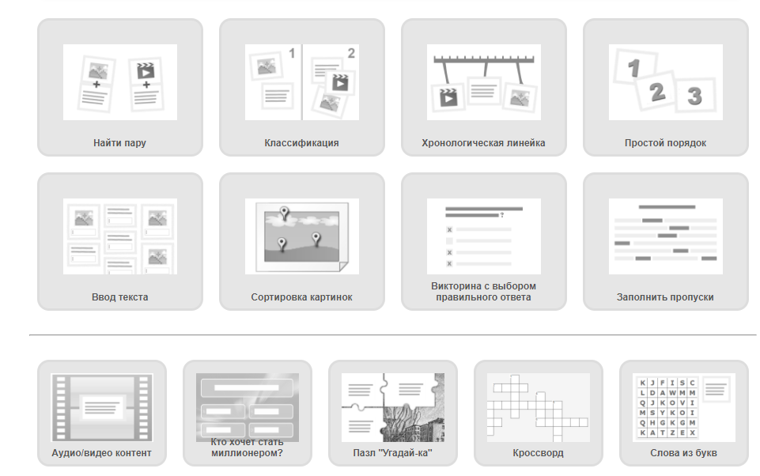

Slide 21
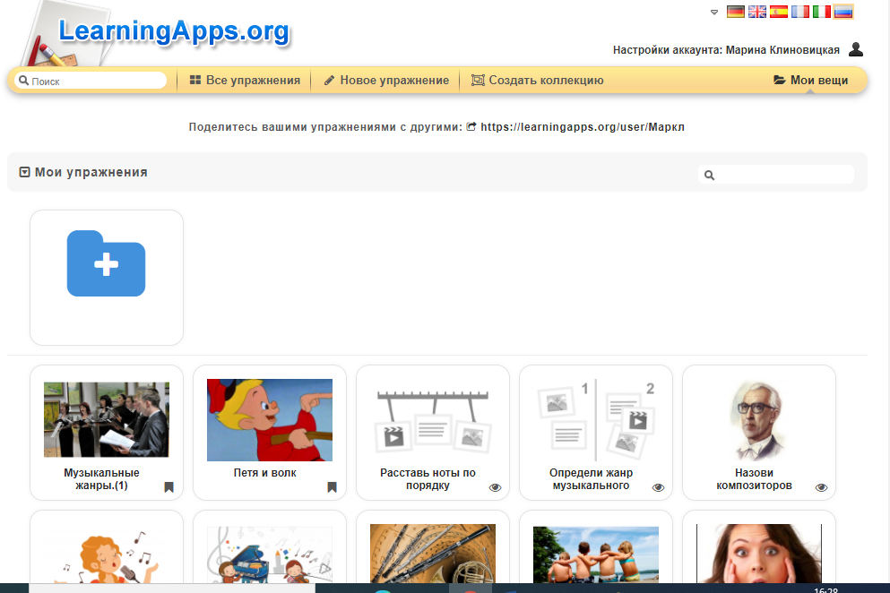

Slide 22
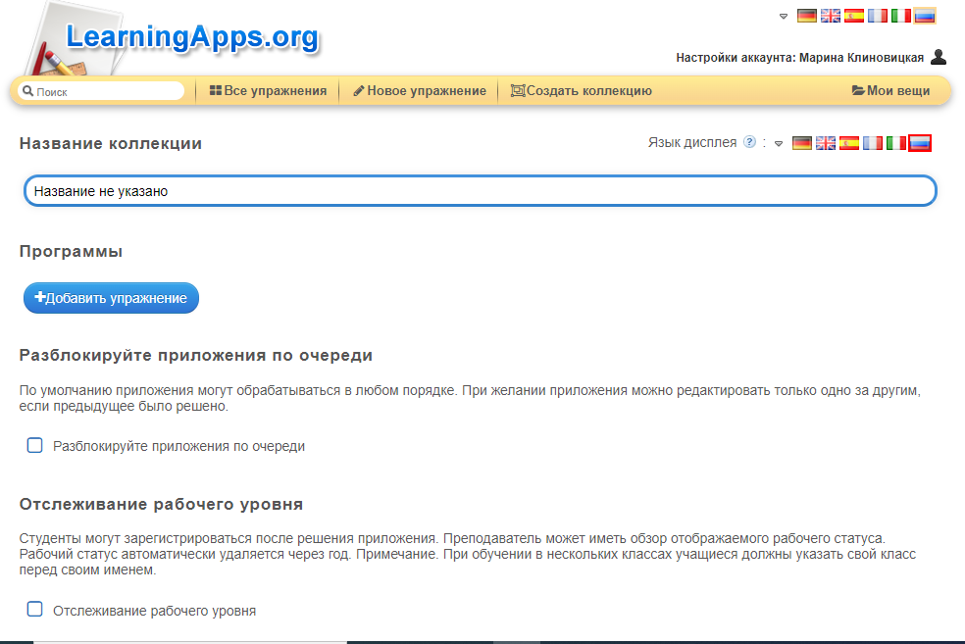

Slide 23
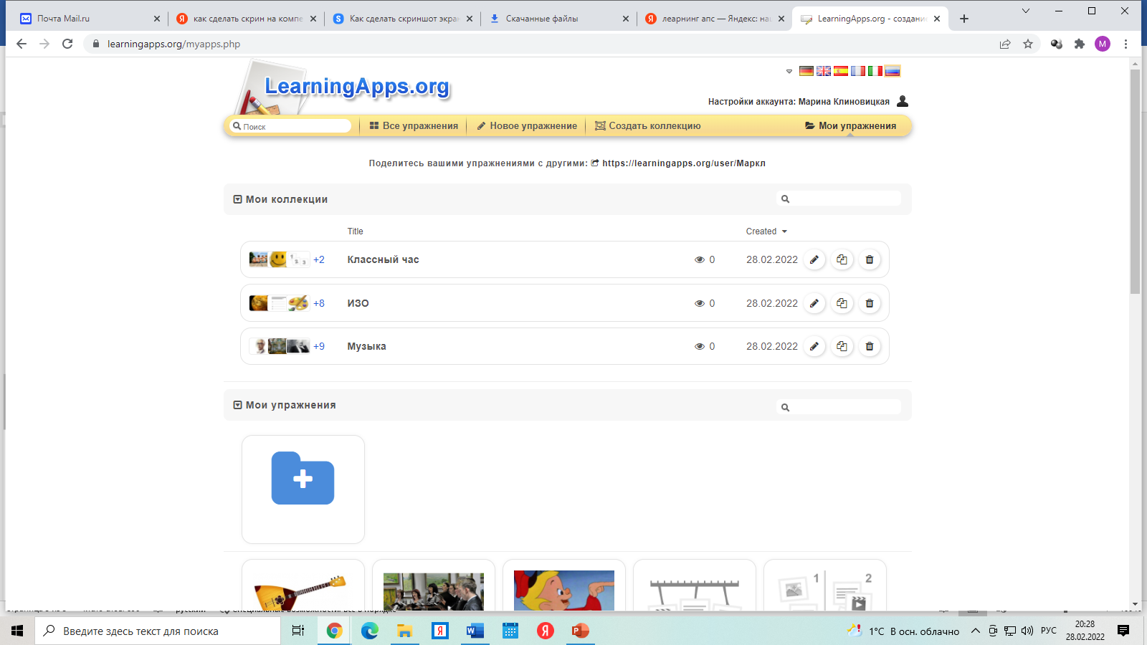

Slide 24
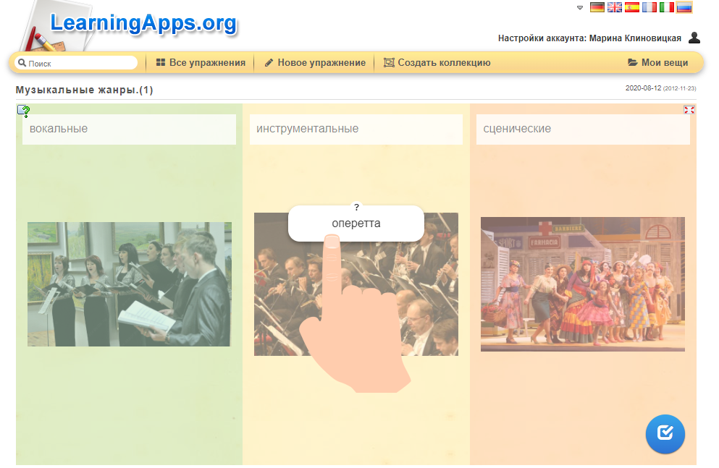
Классификация
Распредели музыкальные жанры по группам

Slide 25
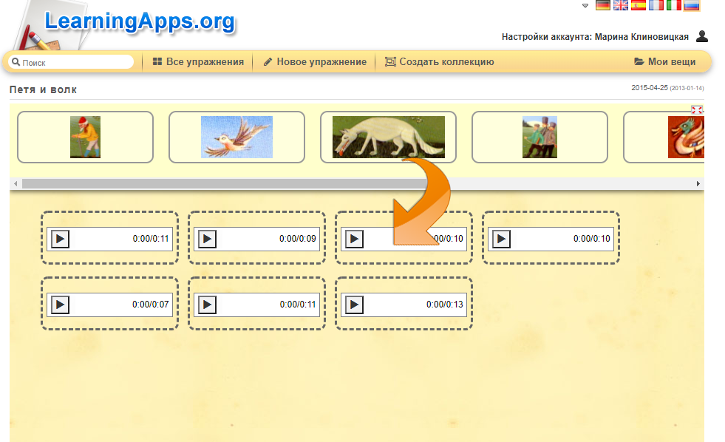
Соответствия в сетке

Slide 27
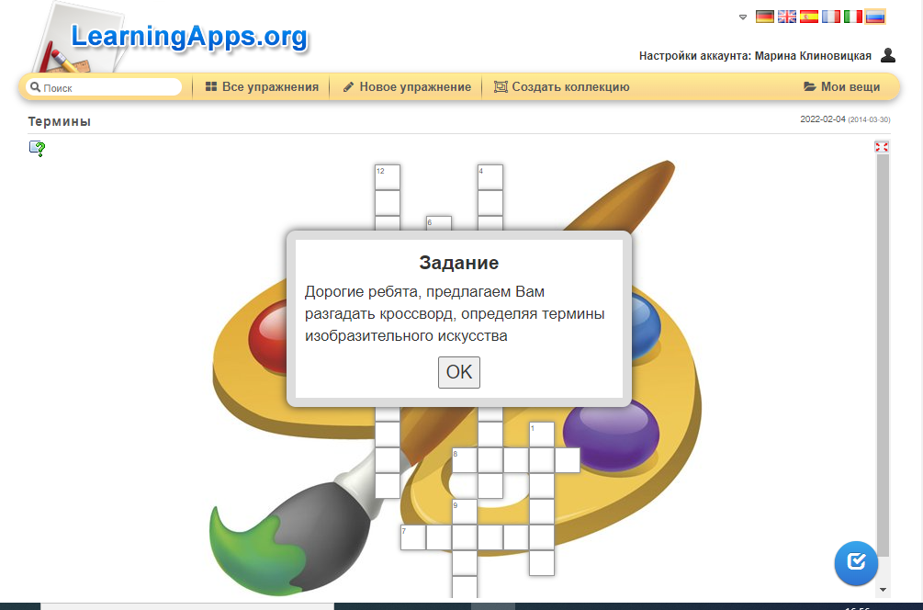
Кроссворд

Slide 28
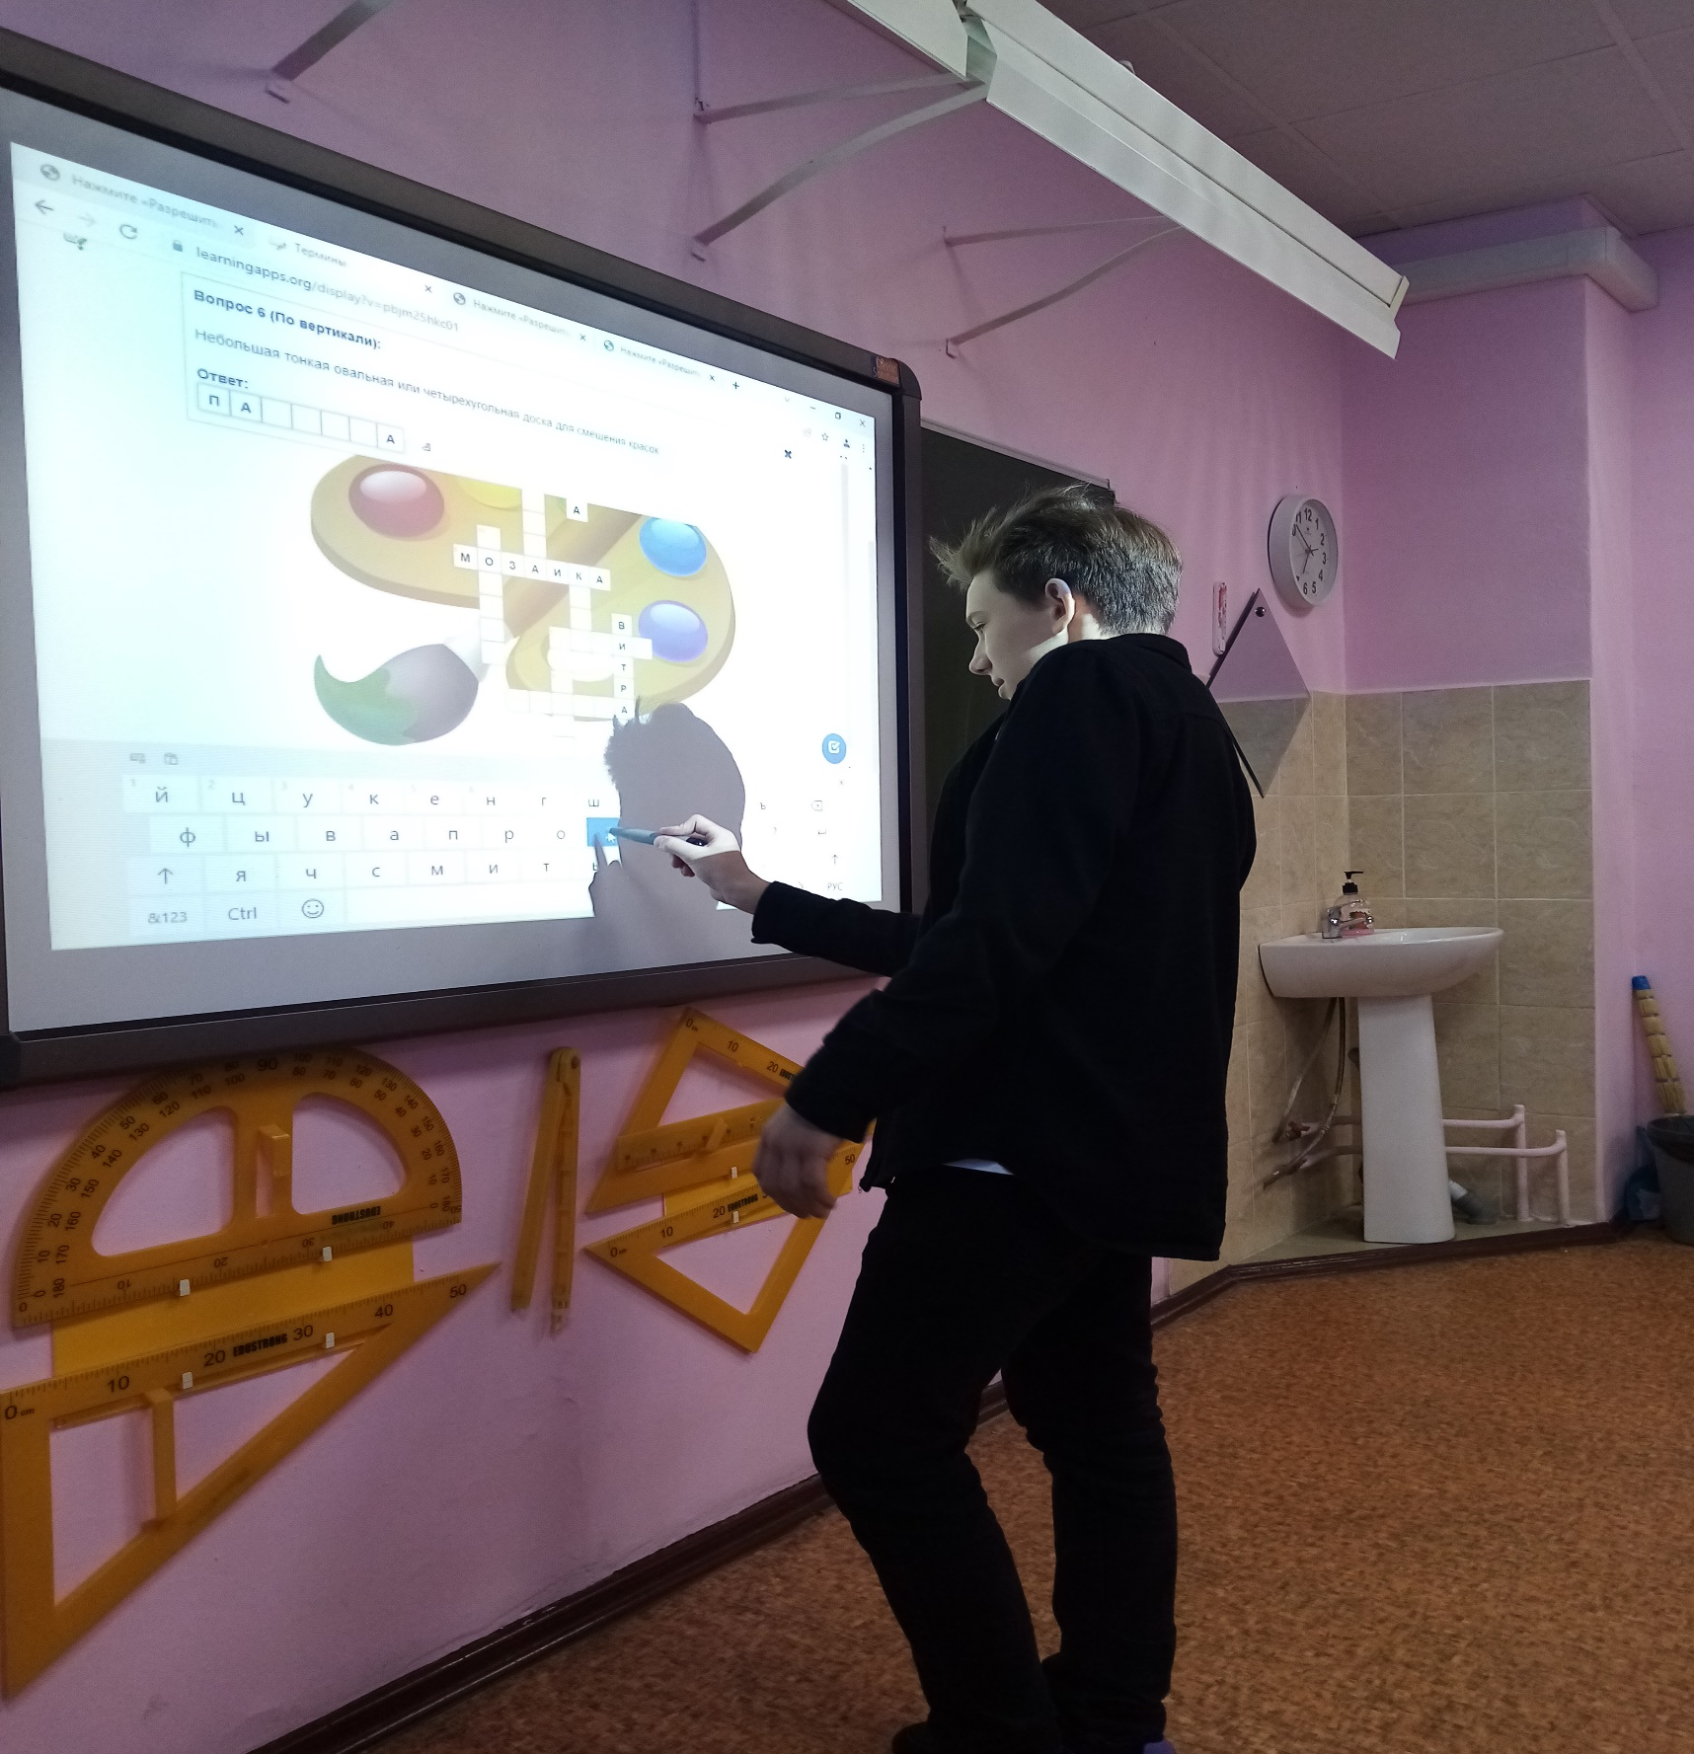

Slide 29
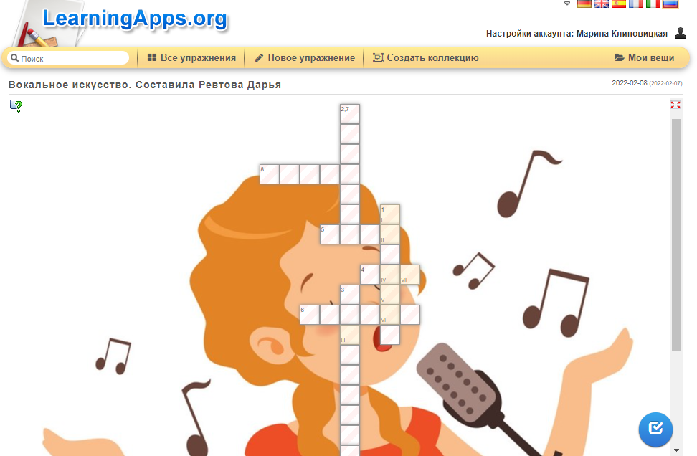

Slide 30
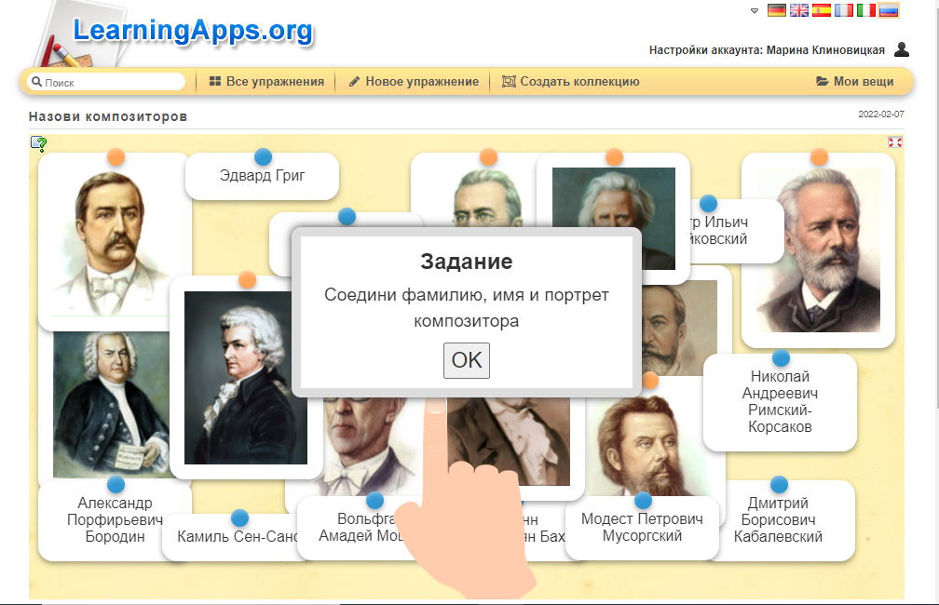
Найти пару

Slide 31
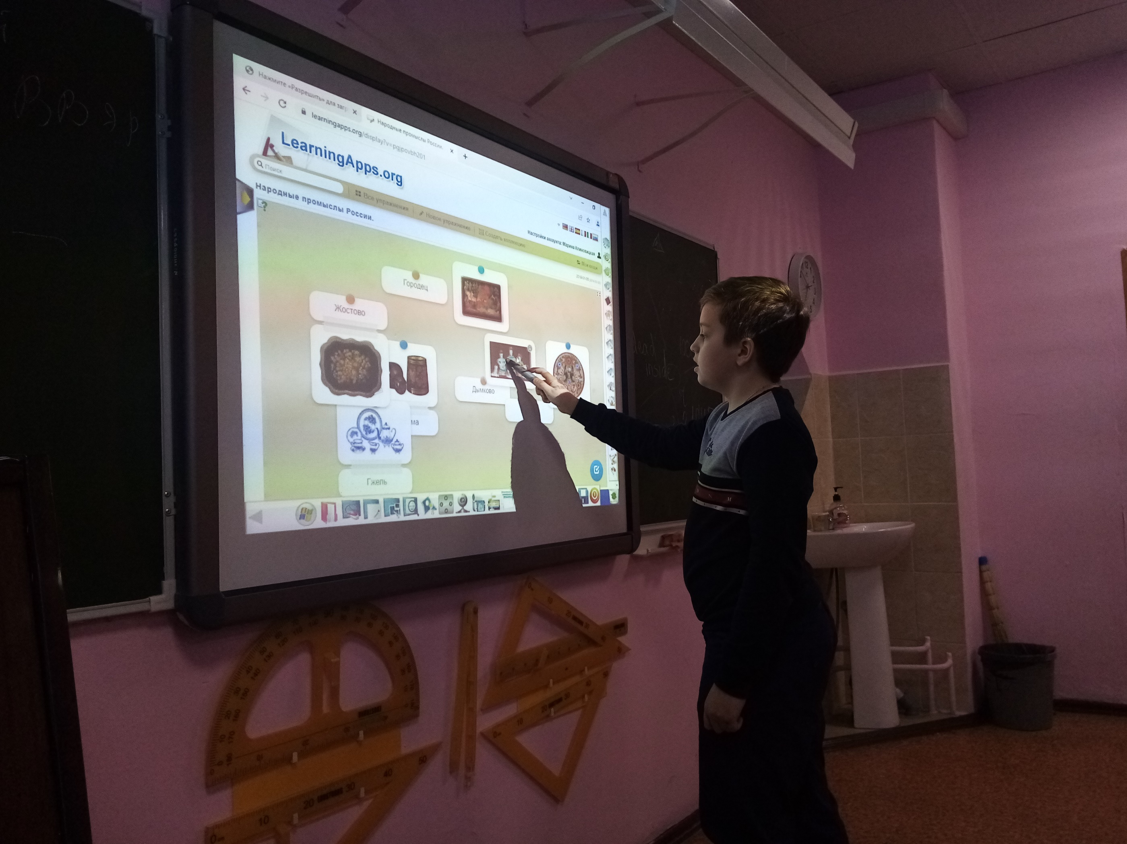

Slide 32
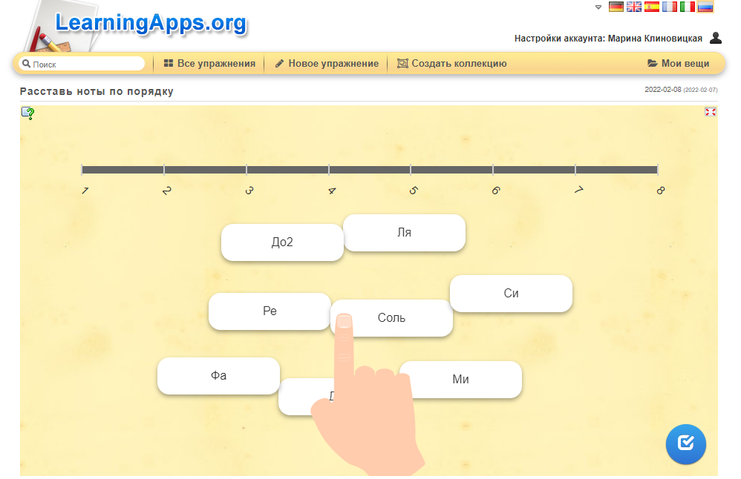
Хронологическая линейка

Slide 33
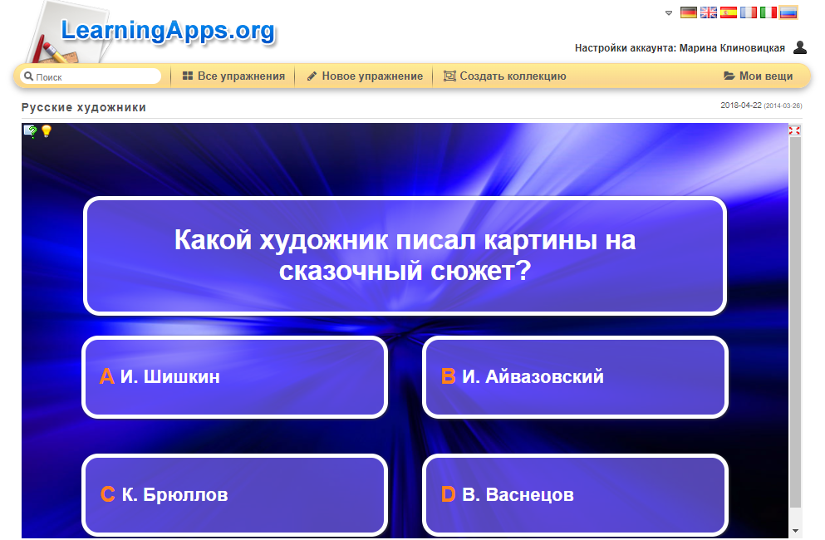
Кто хочет стать миллионером

Slide 34
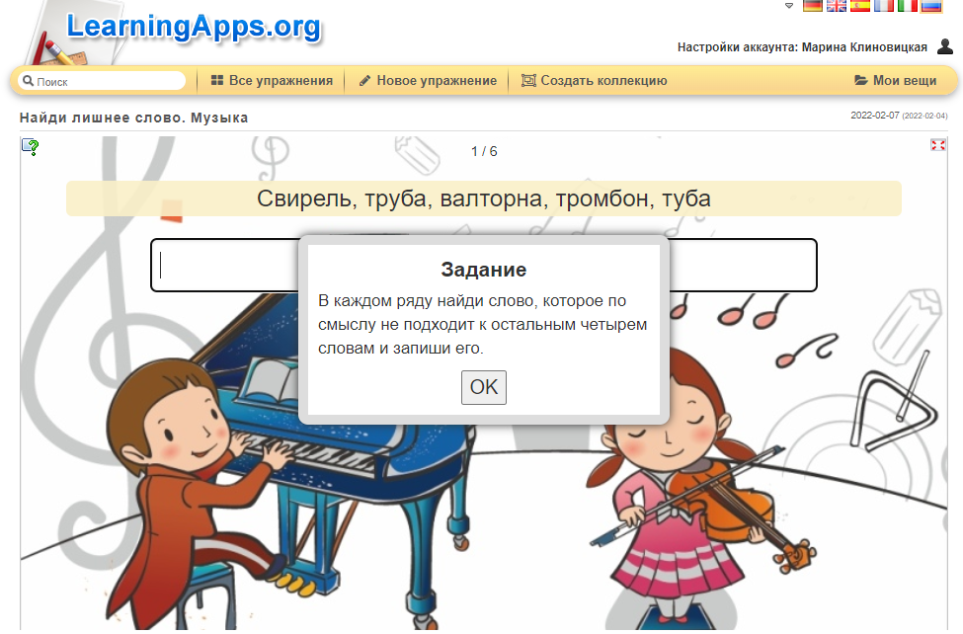
Найди лишнее слово

Slide 35
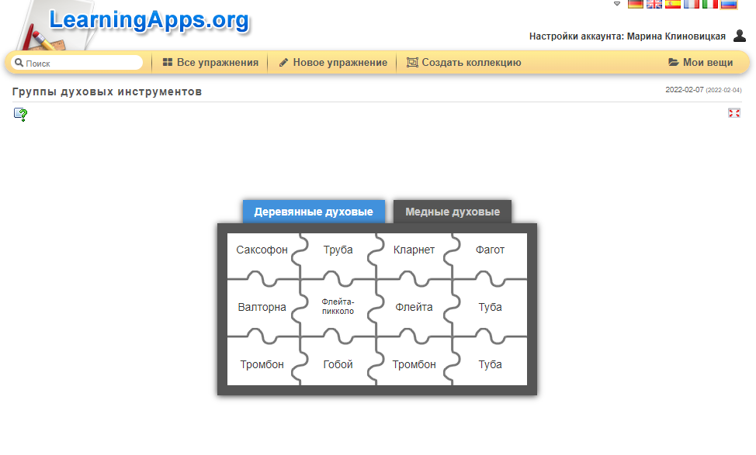
Пазл «Угадай-ка»

Slide 36
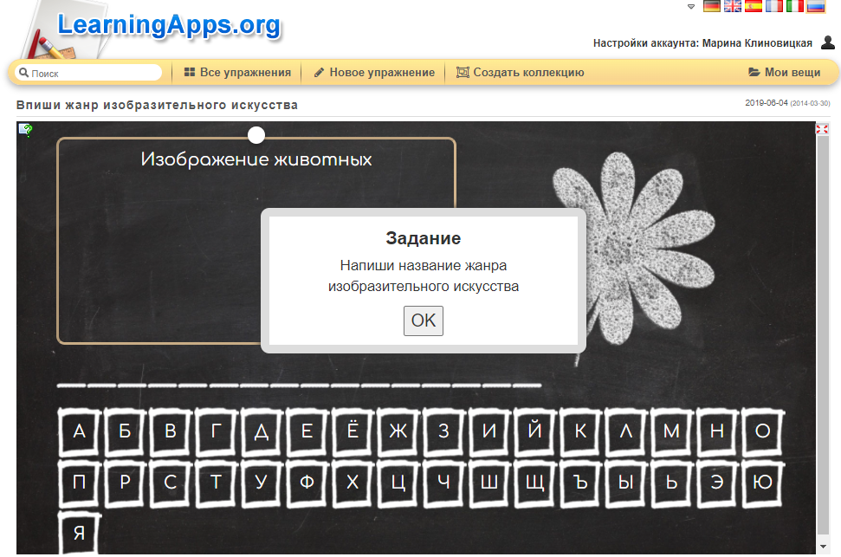
Угадывание слов

Slide 37
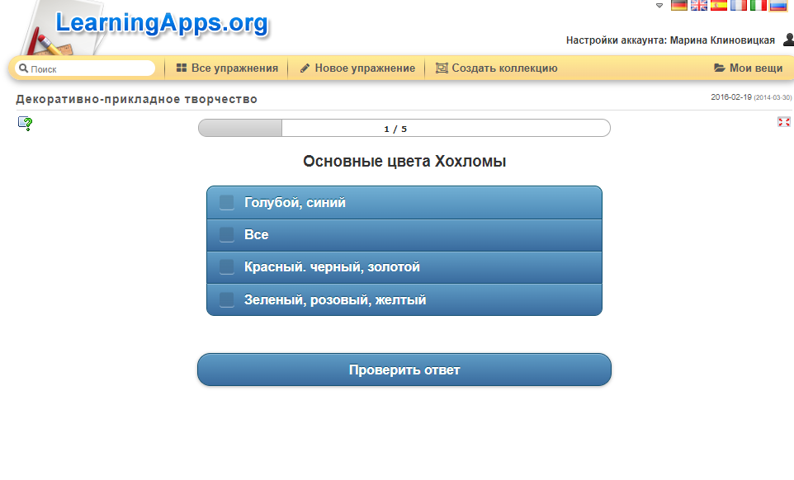
Викторина с выбором ответа

Slide 38
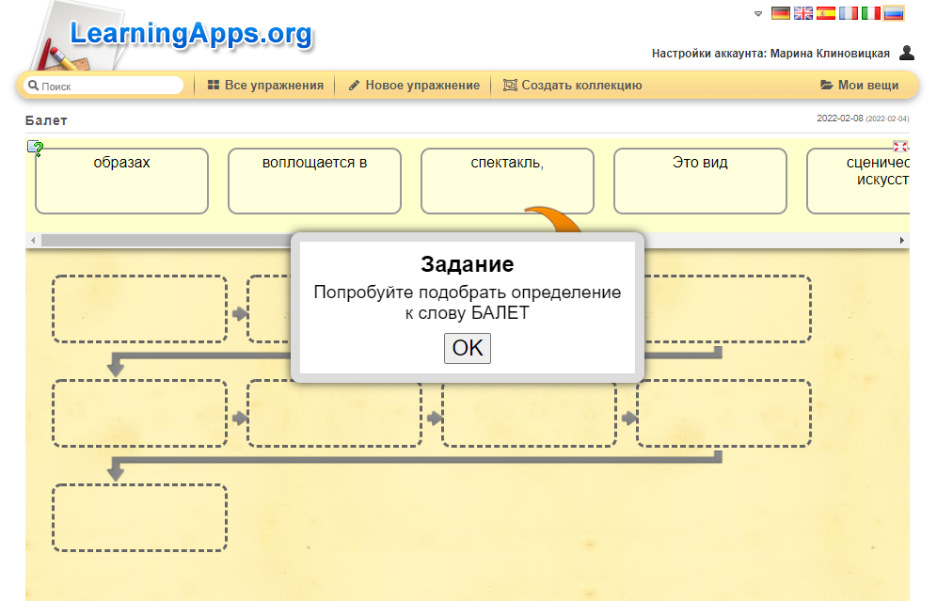
Расставить по порядку

Slide 39
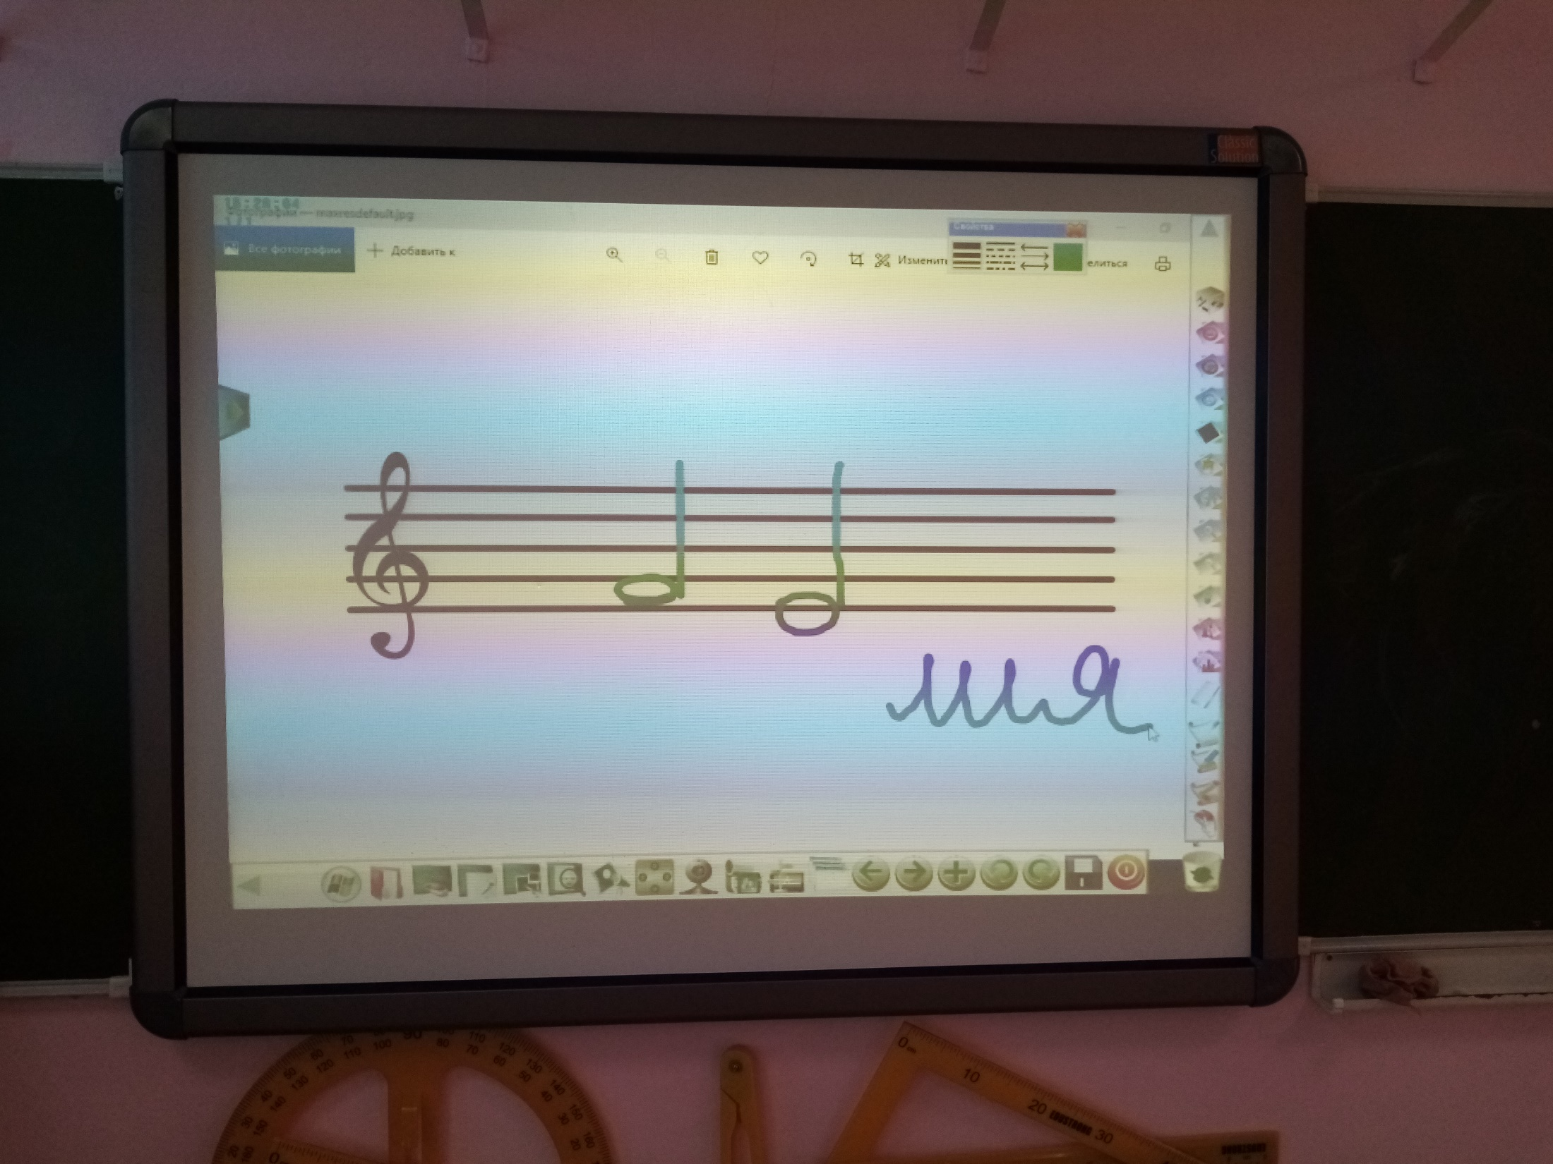

Slide 40
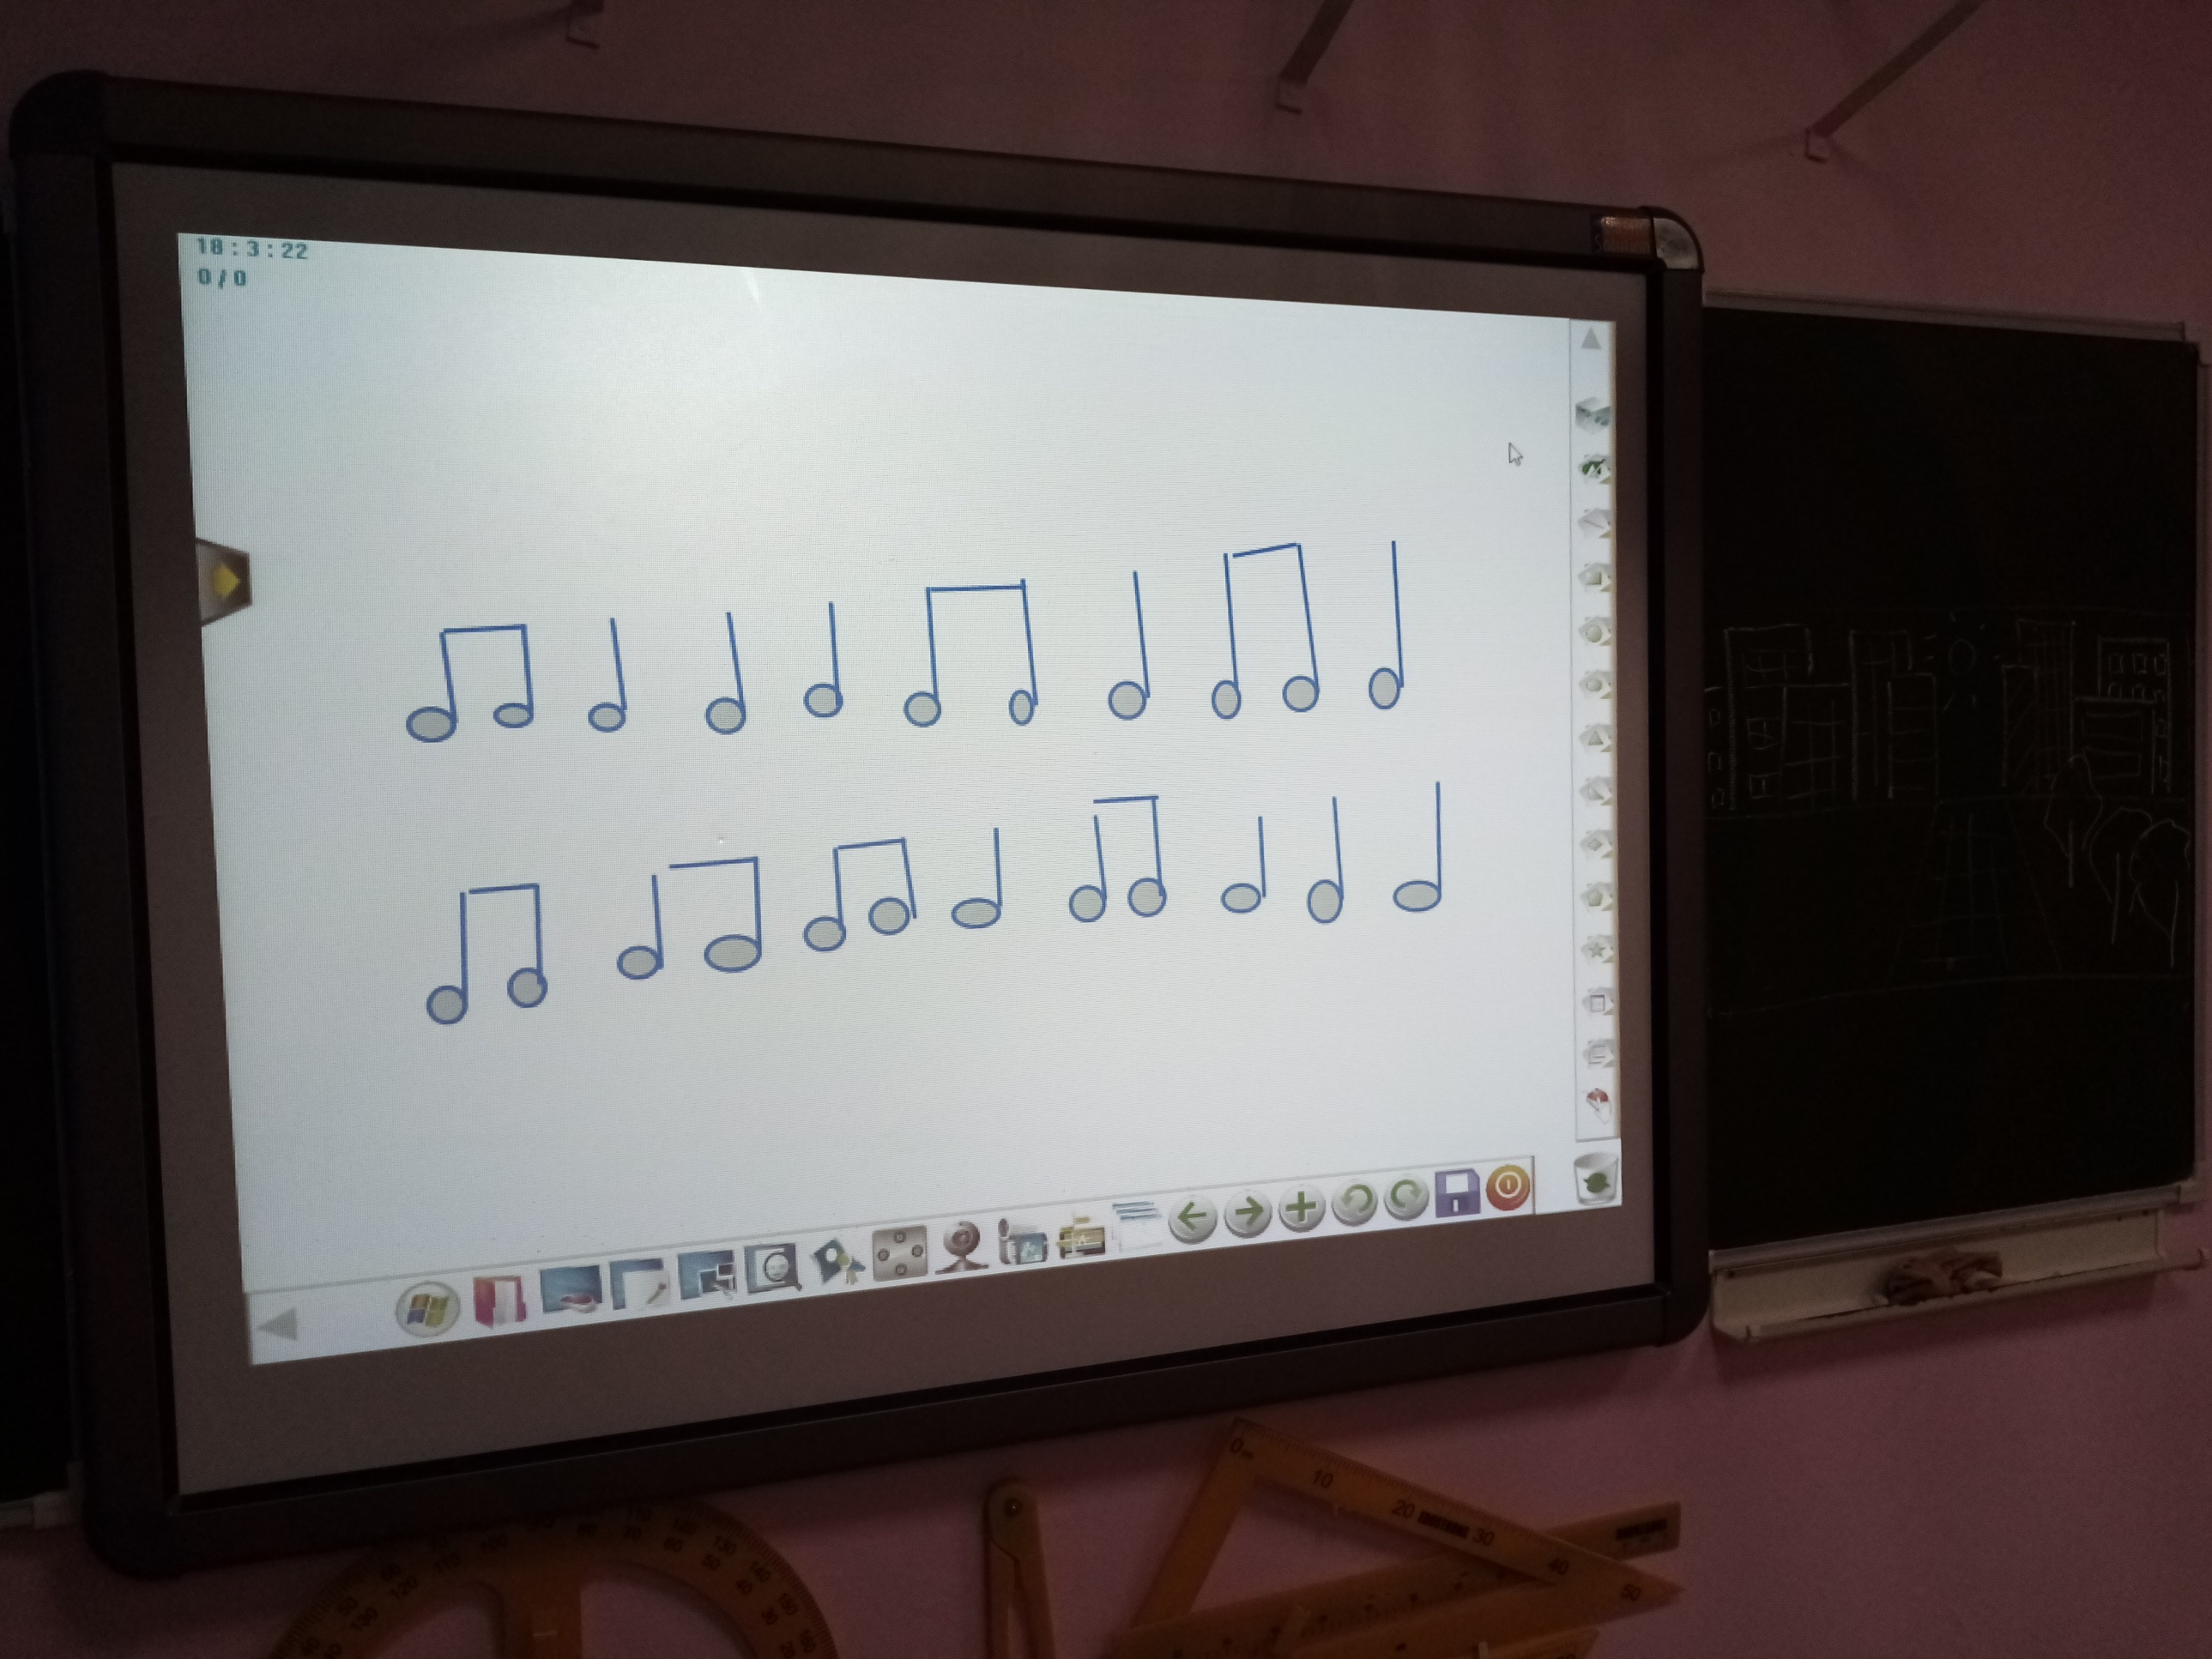

Slide 41
Таким образом, использование интерактивной доски открывает новые возможности для совершенствования учебного процесса, активизируют и делают творческой самостоятельную и совместную работу учащихся и учителей, помогает в работе с одаренными детьми. Но прежде всего следует помнить, что доска - всего лишь инструмент, а эффективность учебного процесса во многом зависит от мастерства преподавателя и качества специализированного программного обеспечения.

Slide 42
СПАСИБО ЗА ВНИМАНИЕ!

